Slide 1
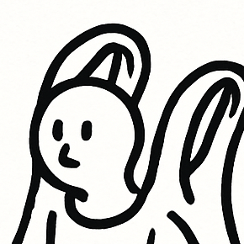
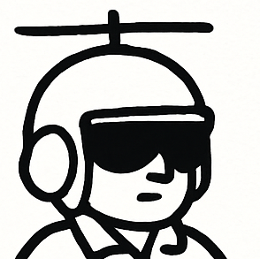

魔法天赋分数，Y
$${\overline{Y}}_{总}$$
机人
袋人

Slide 2


魔法天赋分数，Y
$${\overline{Y}}_{机人}$$
$${\overline{Y}}_{袋人}$$
机人
袋人

Slide 3


魔法天赋分数，Y
$${\overline{Y}}_{袋人}$$
$${\overline{Y}}_{总}$$
$${\overline{Y}}_{机人}$$
机人
袋人

